Slide 1
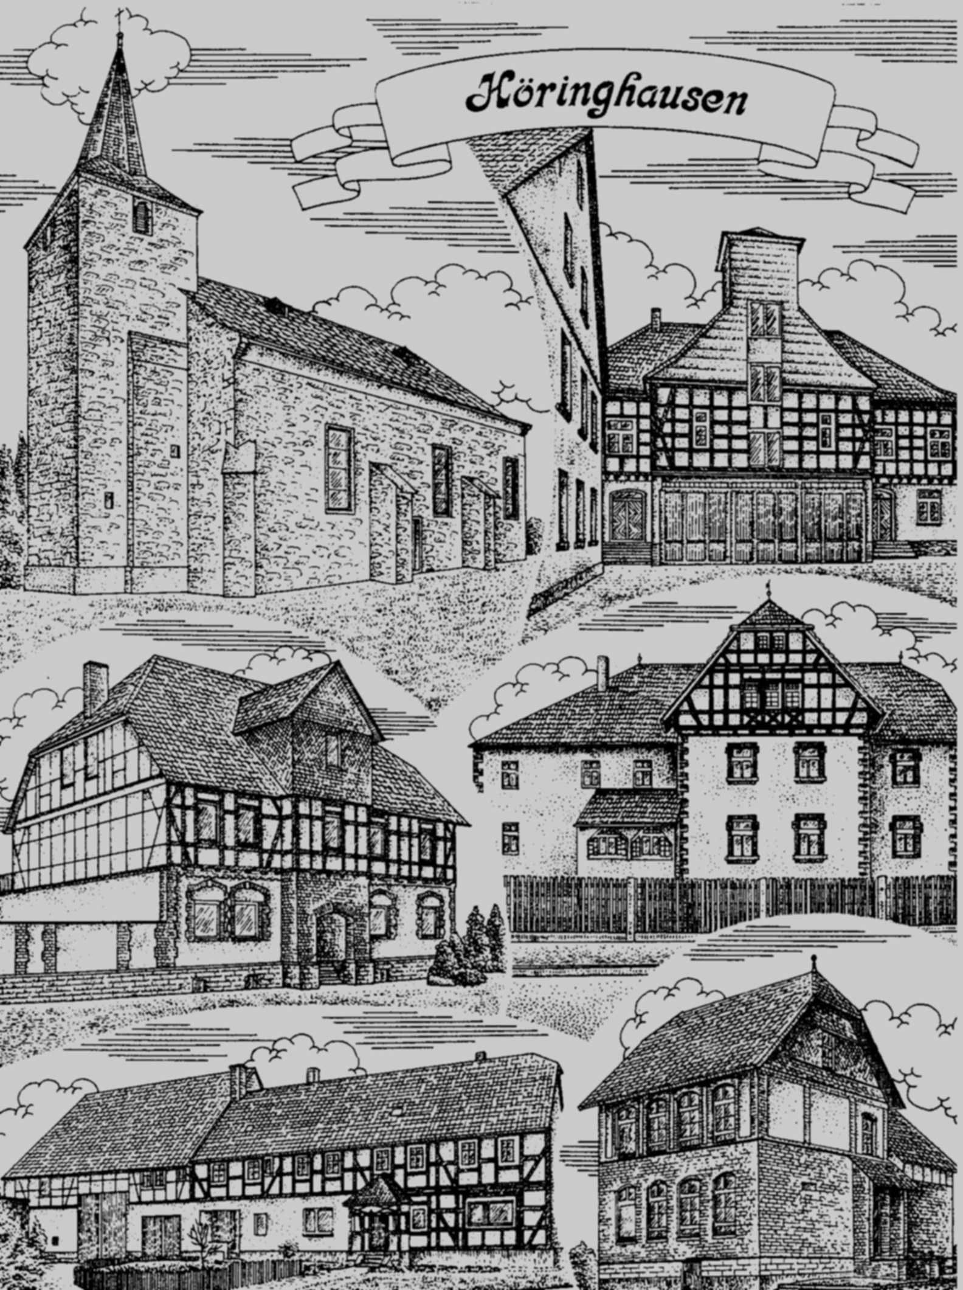
Geschichte und Geschichten aus
_ 1975 Abschnitt 9 Bildervortrag
Heinrich Figge

Slide 2
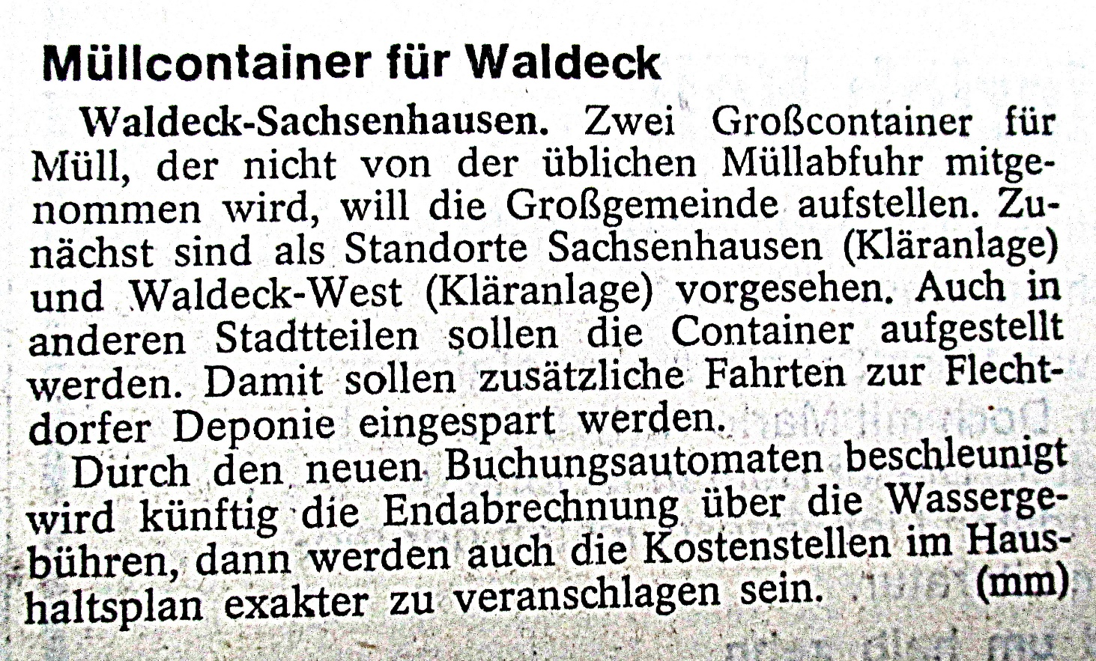
1975 WLZ 23. 06. Fotografiert und abgeschrieben im Stadtarchiv Korbach. Heinrich Figge 1975 WLZ 25. 06. ln der Großgemeinde stehen 180 Kindergartenplätze zur Verfügung WALDECK. Frau Ursel Schaller, Kindergärtnerin und Leiterin des Kindergartens im Stadtteil Sachsenhausen, hat kürzlich an der Gesamthochschule in Kassel ihr Examen als Sozialpädagogin mit Erfolg be­standen. Anläßlich einer Magistratssitzung wurden Frau Schaller durch den Bürgermeister Anerkennung aud Glückwunsch zum Examen ausgesprochen. Unter anderem wurde auch das VEW Korbach beauftragt, im Stadtteil Freienhagen anläßlich von Ver­kabelungsarbeiten in der südlichen Hinterstraße ein Erdkabel für die Straßenbeleuchtung mitzuverlegen und gleichzeitig eine moderne Straßenbeleuchtung mit Peitschenmasten zu installieren. Die Gesamtko­sten betragen hierfür ca. 13 000 Mark.

Slide 3
Der Magistrat stellt in diesem Zusammenhang mit Befriedigung fest, daß die Stadt mit drei Kindergär­ten und einem Spielkreis nun auch dem Gesetz ent­sprechend über eine Sozialpädagogin verfügt, die als Gesamtverantwortliche für alle Kindergärten dem Magistrat bei Beratungen und Entscheidungen fachli­che Hilfe gibt. Insgesamt stehen in der Großgemein­de 180 Kindergartenplätze zur Verfügung. Der Magistrat der Stadt beschloß in seiner letzten Sitzung, 16 Kinder im vorschulpflichtigen Alter aus dem Stadtteil Höringhausen, die im Spielkreis Hö­ringhausen wegen Überfüllung nicht mehr aufgenom­men werden konnten, im Kindergarten Sachsenhau­sen aufzunehmen. Für den Transport der Kinder, je­weils vor- und nachmittags, soll ein Kindergartenbus eingesetzt werden. Der Ausbau der Ortsdurchfahrt der Landesstraße im Stadtteil Höringhausen beginnt in diesen Tagen. Im Rahmen der Arbeiten werden u. a. vor dem Gemeinde- und Feuerwehrhaus auf beiden Straßen­seiten für die Schulbushaltestelle besondere Ausbuch­tungen im Bürgersteig angelegt, damit die haltenden Busse den fließenden Verkehr nicht behindern und die Kinder gefahrlos ein- und aussteigen können. Der Kostenanteil der Stadt für den Ausbau der Orts­durchfahrt einschließlich Erneuerung der Bürgersteige, der Straßenbeleuchtung und notwendiger Ka­nalbaumaßnahmen beträgt nach Auskunft des Bür­germeisters ca. 310 000 Mark. Der Magistrat der Stadt erteilte in diesen Tagen den Auftrag zur Verlegung einer Wasserleitung vom Ortsnetz im Stadtteil Selbach zu dem etwa 500 Meter vom Ort entfernt liegenden Friedhof. Der Magistrat hat in seiner letzten Sitzung erneut zahlreiche Aufträge vergeben. Die vergebenen Arbei­ten erstrecken sich weitgehend auf Unterhaltungs- und Instandsetzungsarbeiten an städtischen Gebäu­den.

Slide 4
Das Freibad im Stadtteil Freienhagen erhielt in diesen Tagen eine völlig neue Umzäunung. Gleich­zeitig wurden neue Parkplätze angelegt. Auch der Sportplatz wird in Kürze zur Dehring- häuser Straße einen hohen Drahtzaun erhalten. Beide Maßnahmen erfordern einen Kostenaufwand von ca. 13000 Mark. Der Sportverein TSV Sachsenhausen erhält von der Stadt einen einmaligen verlorenen Zuschuß in Höhe von 7 000 Mark. In einem Schreiben des Ma­gistrats an den Vorstand des Vereins wird mitgeteilt, daß die Stadt mit dieser Spende die Sach- und Materialkosten abdecken wolle, die dem Verein bei der Renovierung des Sportplatzes entstanden sind. Gleichzeitig sei der Betrag aber auch als Anerken­nung dafür zu betrachten, daß zahlreiche Mitglieder des Vereins im freiwilligen Arbeitseinsatz den Sport­platz erheblich verbessert hätten. Die Mittel wurden im ersten Haushaltsnachtrag, der kürzlich vom Parla­ment mit knapper Mehrheit verabschiedet wurde, ausgewiesen. Am kommenden Wochenende werden auf dem Sachsenhäuser Sportplatz die zweiten Fußballstadtmeisterschaften ausgetragen, an denen die besten Fußballmannschaften der fünf Sportvereine der Groß­gemeinde und eine Mannschaft der Patenbatterie 2/45 teilnehmen. Spielbeginn Samstag 12.45 Uhr und am Sonntag 9.30 Uhr. Für die Erweiterung der Straßenbeleuchtung ia äh len Stadtteilen will die Stadt in diesem Jahr 1t Haus­halt 50 000 Mark aufwenden. (dy)

Slide 5
1975 WLZ FDP-Fraktion tagte Waldeck-Sachsenhausen. In einer Sitzung der FDP Stadtverordnetenfraktion wurden in Anwesenheit Stadtrat Helmut Merhof und MdL Otto Wilke kommunalpolitische Fragen der Stadt Waldeck behandelt. Einig waren sich die Stadtverordneten daß noch im laufenden Haushaltsjahr die Einführung der Lohnsummensteuer rückgängig gemacht werden sollte. Ein entsprechender Antrag wurde vorbereitet. Bei einer anschließenden Qrtsbesichtigung wurde Otto Wilke über Probleme der Stadt Sachsenhausen informiert. Außerdem wurde eine Unterstützung für Investitionsvorhaben einiger Gewerbebetriebe innerhalb der Stadt Waldeck erbeten. Der Landtagsabgeordnete sagte hierzu seine Unterstützung zu. 1975 WLZ Straßenbauprobleme wurden besprochen Arbeitskreis für Kommunalpolitik tagte im Stadtteil Höringhausen WALDECK-HÖRINGHAUSEN. In der Sitzung des Arbeitskreises für Kommunalpolitik konnten Bauamtsleiter Göbel und Stadtrat Eisenberg den anwe­senden Anliegern der Hauptstraße versichern, daß entlang der Hauptstraße keine Anliegerbeiträge für die Erneuerung der Straße und der Bürgersteige be­rechnet würden. Jedoch solle jeder Anlieger prüfen, ob er seinen Wasseranschluß nicht in Kunststoff ver­legen lassen wolle. Nach Fertigstellung der Hauptstraße könnten bei einem Rohrbruch erhebliche Kosten auf den Anlieger zukommen, hieß es. Aus diesem Grunde habe der Magistrat beschlossen, alle Hausanschlüsse in Metall, die vor 1959 verlegt wurden, durch Kunststoffrohre zu ersetzen. Göbel bat die Anlieger, die Anträge auf Erstellung dieser Anschlüsse möglichst schnell einzu­reichen.

Slide 6
Im Rahmen des am kommenden Montag begin­nenden Ausbaus würden sich folgende Änderungen in der Linienführung ergeben: Bei der Bushaltestelle werde sowohl rechts- als auch linksseitig je eine Buss­einfahrt geschaffen. Dadurch werde ein gefahrloses Be- und Entsteigen der Busse, vor allem der Schul­busse, gewährleistet. Weiterhin solle nach erfolgrei­cher Verhandlung mit dem Grundstückseigentümer der Bürgersteig in der Ortsmitte verbreitert werden. Der Ausbau des Violinenweges werde nach Beendi­gung der Straßenbauarbeiten im Stadtteil Sachsen­hausen durchgeführt. Die Diskussionsteilnehmer sprachen sich gegen die Erhöhung der Abwassergebühren von 1,10 auf 1,30 Mark aus. Mit Freude nahmen die Anwesenden die Mittei­lung zur Kenntnis, daß die Stadt Waldeck für die Kinder, die den Kindergarten in Sachsenhausen be­suchen werden, vor- und nachmittags einen Buss zur Verfügung stellen werde. Es wurde angeregt, eine Kinderpflegerin aus dem Stadtteil Höringhausen als Aufsicht mitfahren zu lassen. Ortsvorsteher Elkmann gab bekannt, daß der Orts­beirat noch in diesem Monat mit der Aufstellung des Zauns am Feuerlöschteich beginnen werde. Außer­dem werde die SPD unter Leitung von Rudolf Grieß die Schäden an den Ufern ausbessem und einen Rundgang anlegen. Diskussionsleiter Eisenberg nann­te als das nächste Thema der Arbeitskreissitzung die Situation an der Grundschule in Höringhausen.

Slide 7
II 1975 WLZ 02. 07. Femegericht lud den Kaiser vor Freigraf Manegold, seine Gerichtsstätte und sein Wirken in Freienhagen WALDECK-FREIENHAGEN. Es ist bekannt, daß es im Mittelalter zahlreiche Frei- oder Femegerichte gab, die sich fast ausschließlich im westfälischen Ge­biet befanden und deshalb auch westfälische Gerich­te genannt wurden. Auch die 13 waldeckischen Frei­stühle lagen nur auf dem stammesmäßig Westfalen zuzurechnenden Landesteil Waldecks. Neben Dort­mund war wohl das Freigericht Freienhagen das be­kannteste. Freienhagen hatte ein „heimliches Thing“, ein „judicium ventitum in frienhein“, wie die überlie­ferte Bezeichnung lautete. Der Freistuhl lag „unter der Linde vor dem Tore“ oder, wie auch gesagt wur­de, „vor dem untern Tore auf dem Steinborn.“ Wenn auch das Hoheitsgebiet dieses Freigerichtes mehrere waldeckische Dörfer umfaßte, so verstan­den es, wie überall bei diesen Gerichten, die Freigra­fen sehr gut, sich großen Einfluß zuverschaffen. Da­bei konnten sie auf ihre Bestätigungen pochen, wie denn z. B. mehrere Freienhagener Freigrafen von den Kaisern Wenzel, Ruprecht und Sigismund in ihrer Amtsgewalt bestätigt waren. Nur selten entstammten die Freigrafen dem Adel, meistens gehörten sie den unteren Volksschichten an. So werden u.a. für Frei­enhagen Conrad Grosse aus Korbach, Conrad von Helsen, Conrad Freyen, Gerth Rüben und nicht zu­letzt Sigismund Manegold aus Niedenstein genannt. Manegold nahm unter den Freigrafen eine beson­dere Stellung ein.

Slide 8
So lud er z.B. den Hochmeister des Deutschen Ordens vor seinen Stuhl und erreichte da­mit, daß sein Name in ganz Deutschland bekannt wurde. Der Hochmeister ließ sich Manegolds Unver­schämtheit nicht gefallen, sondern berief eine Konfe­renz sämtlicher deutscher Freigrafen nach Koblenz ein, die dann das Vorgehen Manegolds für ungültig und strafbar erklären. Es entstand ein langer Prozeß, der 1580 Dukaten kostete, während das gesamte Verfahren 7 000 Gulden verschlang. 1455 geriet Manegold in Streit mit der Stadt Frankfurt, als er wegen einer Erbschaftsangelegenheit einen Frankfurter Bürger vorlud. Der Rat der Stadt erkannte jedoch die Ladung vor das heimische Gericht nicht an und bestritt auch bei einem anderen Anlaß 1489 die Kompetenz der waldeckischen Femegerichte überhaupt. Manegold vertrat vor allem die Ansicht, die Freige­richte seien die Obersten Gerichte überhaupt. Er ließ 1453 keinerlei Einsprüche gegen die Freigerichtsent­scheidungen gelten und führte trotz kaiserlicher Ver­bote seine Prozesse fort. Er ließ sogar einen kaiserli­chen Legaten verhaften und ging in seiner Maßlosig­keit so weit, daß er den deutschen Kaiser selbst vor sein Freigericht lud. Das allerdings brach ihm den Hals. Wegen Verbrechens gegen die kaiserliche Maje­stät wurde er verhaftet und zum Tode verurteilt. Ob er auch hingerichtet wurde, ist nicht sicher bekannt. Da er aber auch noch eine Anzahl kleinerer Delikte auf dem Kerbholz hatte, ist es wahrscheinlich, daß die Hinrichtung erfolgte. Ein maßloser Stolz beseelte diese Freigrafen, der sich in Manegolds Tun ebenso ausdrückte wie in dem Handeln des Hans Vollmer zu Freienhagen, der auf Bitten der Stadt Frankfurt mit dem geistlichen Bann belegt wurde, oder des Johannes Manhoff zu Sachsenhausen, der gegen jedes geltende Recht den Bischof von Würzburg vorlud. Alles sollte den heimi­schen Gerichten, die ihren Ursprung auf Karl den Größen zurückführten, untertan sein, Kaiser, Adel und Geistlichkeit, Städte und Land.

Slide 9
Daraus erwuch­sen der Ehrgeiz und die Maßlosigkeit, die wohl ihren höchsten Ausdruck in den Worten eines Freigrafen zu Landau 1477 beim Erhalt kaiserlicher Edikte ge­gen die Freigerichte fand: „Was ist noit, das man vyel schrybet und vyel schrift macht. Ich kere mich doch nit daran. Ich werff sie wydder eyn want und lass sie liegen.“ Max Beck 1975 WLZ 02. 07. Der Turmfalke - neben dem Mäusebussard un­ser häufigster Greifvögel - ist aus dem Bild unse­rer Städte nicht mehr wegzudenken, z.B. brütet er in Körbach. Besonders auffällig verhält er sich zur Brutzeit, wenn er mit lauten „Kikiki“-Rufen die Kirchtürme umkreist, ohne sich von Straßenlärm und Menschenansammlungen beeindrucken zu las­sen. Das ist um so mehr verwunderlich, als Greif­vögel im allgemeinen die Nähe des Menschen meiden. Doch für ihn, der seine Brut unter ande­rem in alten Nestern von Rabenvögeln, Tauben und Greifvögeln oder an geeigneten Felswänden großzieht, sind unsere Kirchtürme so eine Art „Kunstfelsen“, die er gern zur Brut benutzt, da sie reich an geeigneten Nischen und Mauerlöchern sind. Doch auch Hochhäuser, Fabrikanlagen und Feldscheunen werden als Brutplatz auserwählt. Im Edergebiet werden zu diesem Jahr zwei Hoch­spannungsmaste als Horste benutzt. Mitunter wer­den auch seiner Größe entsprechende Nistkästen, deren Vorderwand etwa zur Hälfte offen sein muß, angenommen, wenn sie in ausreichender Höhe angebracht sind, wobei es sich empfiehlt, etwas Torf einzustreuen. Da die Trumfalken keine Nester bauen, werden bei Gebäudebruten die durchschnittlich vier bis Sechs Eier vom Weibchen auf den Boden der Mauernische, auf Dachbalken, Dachböden oder sogar auf Fenstersimsen abgelegt. Während der ca. 30 Tage dauernden Bebrütung der Eier wird das Weibchen vom Männchen mit Nahrung ver­sorgt.

Slide 10
Auch nach dem Schlüpfen der Jungfalken hat das Männchen noch einige Zeit allein für die Ernänährung der Familie zu sorgen, wobei das Weibchen - gewissermaßen in Arbeitsteilung - die vom Männchen herbeigebrachten Beutetiere zerkleinert und an den Nachwuchs verfüttert. Erst wenn die Jungen weiter herangewachsen sind und die Beutetiere bereits selbst zerkleinern, geht auch das Weibchen auf Nahrungsjagd. Die Nahrung besteht in der Hauptsache aus Mäusen, aber auch Kleinvögel und Insekten wer­den erbeutet. Jagdgebiet des Turmfalken ist die Feldflur. Hier kann man ihn beobachten, wie er im Rüttelflug unter ständigem Drehen des Kopfes nach Beute ausspäht und diese nach plötzlichem Herabstoßen am Boden ergreift. Dieses Verhalten hat ihm auch den Beinamen „Rüttelfalke“ einge­bracht. Bei den bei uns brütenden Turmfalken kann es sich sowohl um Zugvögel, die ab September unser Gebiet verlassen und in Südeuropa und Nord­afrika überwintern, als auch um Standvögel han­deln, die den Winter hier verbringen. Präzise An­gaben darüber können jedoch nur mittels einer sich über Jahre erstreckenden systematischen Be­ringung gewonnen werden. Den Turmfalken, die über Winter hier verbleiben, gesellen sich Gäste aus Skandinavien Zu. In strengen Wintern kann es zu erheblichen Verlusten kommen, die sich auf die folgenden Brutperioden deutlich auswirken, da der Turmfalke nur geringe Fettreserven zu spei­chern vermag. Wie erwähnt, stellen Mäuse die Hauptnahrung des Turmfalken dar, so daß er im Rahmen der biologischen Schädlingsbekämpfung von beträcht­lichem Nutzen für unsere Landwirtschaft ist, wenngleich die Einreihung von Vögeln in die Kategorien „nützlich“ und „schädlich“ nach öko­logischen Erkenntnissen höchst fragwürdig ist und allein vom Profitdenken des Menschen her bestimmt wird. Vögel gehören zu Lebensgemein- schafetn, eine Landschaft bedarf ihrer, um intakt zu bleiben.

Slide 11
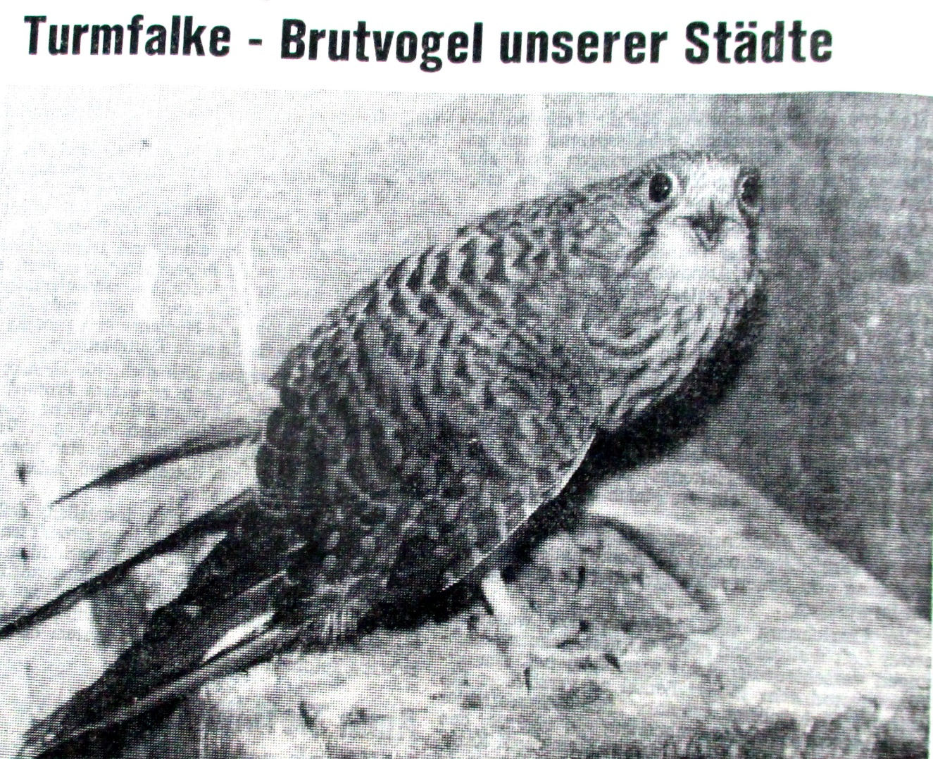
Daß der Turmfalke heutzutage noch so zahl­reich in unserer heimischen Vogelfauna vertreten ist, verdankt er einerseits seiner enormen Anpas­sungsfähigkeit, andererseits seinen bescheidenen Nahrungsansprüchen. Würden jagdbares Wild und Brieftauben zu seinen Beutetieren zählen, wäre er sicherlich mit dem gleichen Fanatismus wie Habicht, Sperber und Wanderfalke verfolgt worden und gehötre heute zu den seltenen, wenn nicht sogar vom Aussterben bedrohten Vogelar­ten. Karl Spanier, Wega

Slide 12
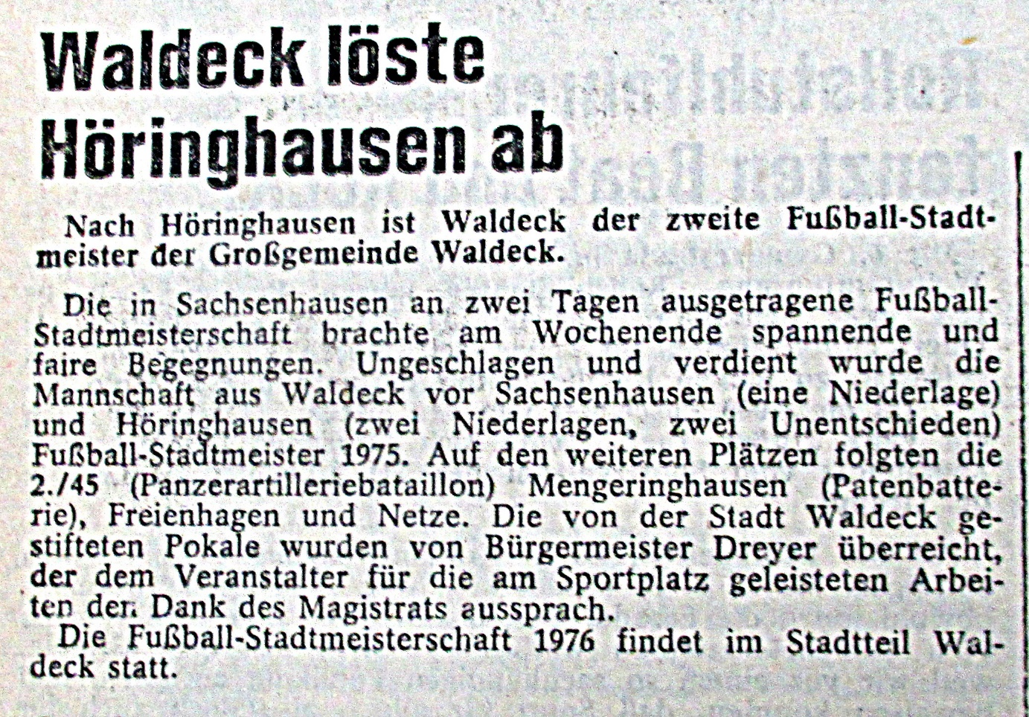
1975 WLZ 03. 07. 1975 WLZ 10. 07. Neues aus der Stadt Waldeck Wasser im Edersee erfreulich sauber — Im Strandbad herrscht Hochbetrieb WALDECK. Klar und sauber wie kaum in vergangenen Jahren ist das Wasser des Edersees in diesem Jahr. Diese erfreuliche Tatsache stellen erfahrene Ex­perten und die zahlreichen Wassersportler mit Freude fest. Besonders in der Waldecker Bucht im Be­reich dos Strandbades ist es möglich, weit in die Tiefe des Sees ungehindert zu schauen. Fachleute der Wasserwirtschaft führen diese erfreuliche Tatsache darauf zurück, daß seit einiger Zeit bei verschiedenen Kläranlagen im Einzugsgebiet des Edersees eine dritte Reinigungsstufe eingeschaltet wurde und durch Eisenzusätze die schädlichen Phos­phate der Waschmittel abzubauen. Die Phosphate haben In der Vergangenheit zu einer verstärkten Algenbildung und Sauerstoffmangel im Edersee geführt.

Slide 13
So bietet sich der See bei einem zurzeit noch be­friedigend hohen Wasserstand den zahlreichen Urlaubsgästen ein wirkliches Erholungsparadies an. Mit Genugtuung wird von den jährlich wiederkehren­den Stammgästen vermerkt, daß durch das Verbot für private Motorboote der Sec in seiner Erholungfunktion ruhiger geworden ist. Beschaulich gleiten Segel- und Ruderboote ungehindert über die große Wasserfläche. Nach wie vor ist aber bei den Gästen eine Fahrt über den See mit den Schiffen der Personenschiflahrt beliebt. Im Strandbad Waldeck herrscht tagsüber - wie könnte es anders sein - Hochbetrieb. Doch die ech­ten Wasserratten genießen das erfrischende Wasser bereits früh um sechs Uhr, um weit in den See hinauszuschwimmen. Solch ein Morgenbad sei - so wird von den Frühaufstehern versichert - die beste Erholung und gebe Lebensfreude für den ganzen Tag. Am Samstag, 19. Juli, wird, wie bereits berichtet, -- das alljährliche Wasserfest am See stattfinden. Das Verkehrsamt der Stadt Waldeck teilt hierzu mit, daß das Fest in diesem Jahr sich vorwiegend im Volkspark abwickeln wird. Den Besuchern wird daher empfohlen, sich zur Abendstunde dort einzufinden. Da am Freitag, 11. Juli, die Landstraße zwischen den Waldecker Stadtteilen Sachsenhausen und Nieder Werbe für den Verkehr wieder freigegeben wird, ist für die Besucher des Wasserfestes aus dem nördli­chen Kreisteil die Zufahrt nach Waldeck ohne Umwege möglich.

Slide 14
Steigender Beliebtheit erfreut sich in der alten Bergstadt Waldeck der aktive Hobby-Urlaub: Kutschenfahrten, aber auch die Möglichkeit, im Urlaub das Reiten zu lernen und die schöne Landschaft auf dem Rücken der Pferde zu genießen, werden angeboten. Für jene, die hoch hinaus wollen, bietet die neue Segelflugschule Waldeck einen großen Anreiz. Laut­los und majestätisch gleiten fast zu jeder Tageszeit die auf dem neuen Segelflug-Gelände am Brehm mit Windenschlepp gestarteten Segelflugzeuge über das Waldecker Land. Wenn auch die Saison noch nicht voll angelaufen ist, so ist man bisher am Edersee doch zufrieden. Mit Beginn der Ferien in Nordrhein-Westfalen in Kürze wird sicherlich auch das letzte Bett weit und breit belegt werden. Mit lnteresse stellt das städtische Ver­kehrsamt in Waldeck fest, daß in den letzten Tagen zahlreiche Urlauber aus den bayerischen Feriengebie­ten angereist kommen, da dort nach Aussagen dieser Gäste das Wetter regnerisch und kühl sei. 1975 WLZ 16. 07. Jetzt Tierkinder in Wald und Feld Tiernachwuchs in den Wildgehegen beobachten — Störungen möglichst vermeiden KREISTEIL WALDECK (gi). Unsere Singvögel haben die erste Brut aufgezogen, manche Arten sitzen bereits auf dem zweiten Gelege und es dauert gar nicht mehr lange, dann werden uns die ersten Zugvögel verlassen: Pirol und Mauersegler ziehen in den Augusttagen, manchmal schon zu Anfang des Monats, wieder nach Süden. Auch bei den Wildtieren der Feldmark und des Waldes hat sich Nachwuchs eingestellt, beim Reh- und Rotwild im Laufe des Juni, beim Schwarzwild bereits im Mai und der Hase „setzt“ bis zum Frühherbst, während sich die Wildkaninchen bis tief in den Herbst „wie Karnickel vermehren.“ Für die meisten Wildarten ist Schonzeit angesetzt bis auf den Rehbock, für ihn ist die Jagd vom 16. Mai bis zum 15. Oktober „offen.“

Slide 15
Zeigte sich der Wald im Frühling frisch und grün - jetzt im Sommer hat sich das Bild gewendet. Die Farbe des Laubes wird stumpfer und sieht schließ­lich düster aus. Die reiche Frühlingsblumenpracht vergeht, es folgen Sommerblumen nach, aber längst nicht so farbenprächtig und artenreich. Unter dem Schutz des dichten Blätterdaches und des hoben Getreides haben die Wildtiere ihre Kinder­stube eingerichtet Die Ricke führt ihr Kitz (manch­mal zwei), die Hirschkuh ihr Kalb und die Bache ihre Frischlinge, die inzwischen schon recht selbständig geworden sind. Auch die Jungfüchse, sie kamen bereits im April zur Welt, gehen jetzt bereits auf eigenen Raub aus. Hase und Kaninchen haben ihre Jungen gut versteckt. Besonders reizvoll ist es, Wild mit seinem Nach­wuchs zu beobachten, den Balgereien der Jungfüchse zuzuschauen oder das Gezänk der Frischlinge mitzuerleben. Keine Chance hat der Naturfreund, der lärmend, auffällig gekleidet - und zu einer verkehrten Tageszeit sein Glück versuchen will. Ganz abgesehen davon ist es den Förstern nicht recht, wenn Wald­besucher, jetzt allzugroßes Interesse abseits von den Waldwegen bekunden. Die Wildgehege im Kreis Waldeck-Frankenberg bieten dem Interessierten (beinahe) das gleiche Schauspiel, man kann hier aus nächster Nähe die Kinderstube Natur beobachten, auch wenn der Reiz des Abenteuers, des „auf eigene Faust“ Erkundern und Erschleichens verlorengeht. Anfang Juni haben wir bereits auf die Gefahren für Jungwild hingewiesen, die durch das Grasmähen für die Heuernte entstehen.

Slide 16
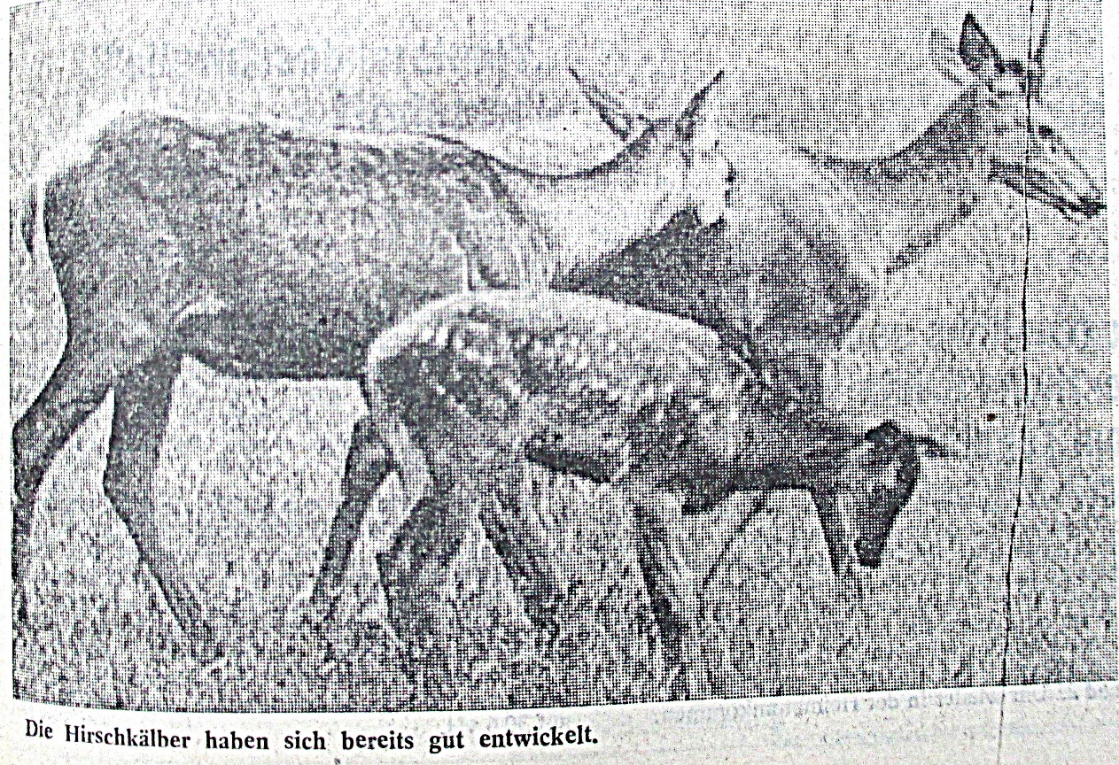
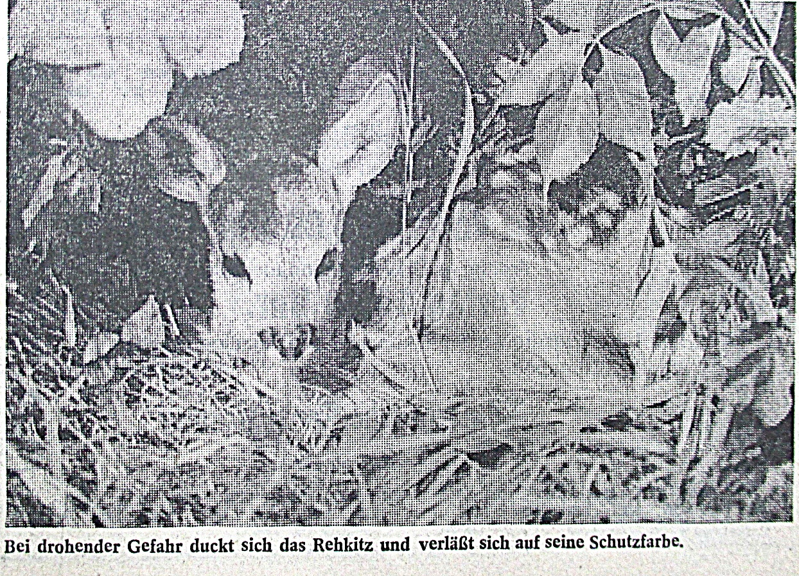
Mit dem Beginn der Ge­treideernte kann es für den Wildnachwuchs noch einmal gefährlich werden - obwohl besonders Reh­kitz und Hirschkalb aus ihrem „Partisanenalter" ge­wachsen sind: Bei drohender Gefahr verstecken sie sich nicht mehr, sondern flüchten.

